Slide 1
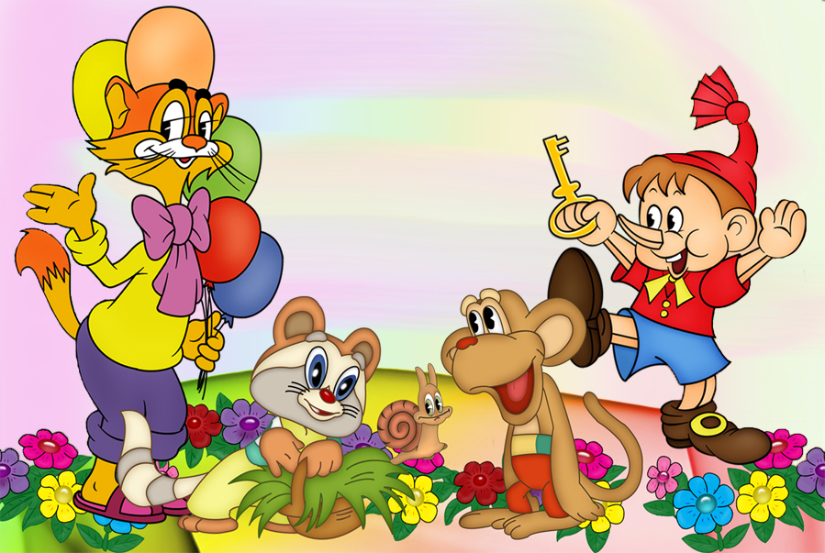
Развитие познавательных способностей детей посредством использования занимательного математического материала
Подготовила
Коковина Елена Анатольевна
воспитатель первой квалификационной категории
МБДОУ №19 «Снежинка»

Slide 2
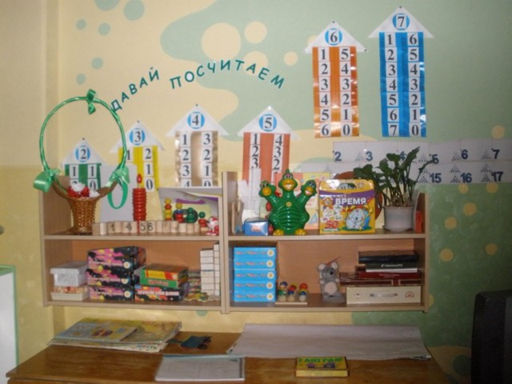
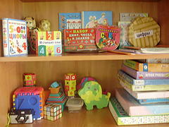
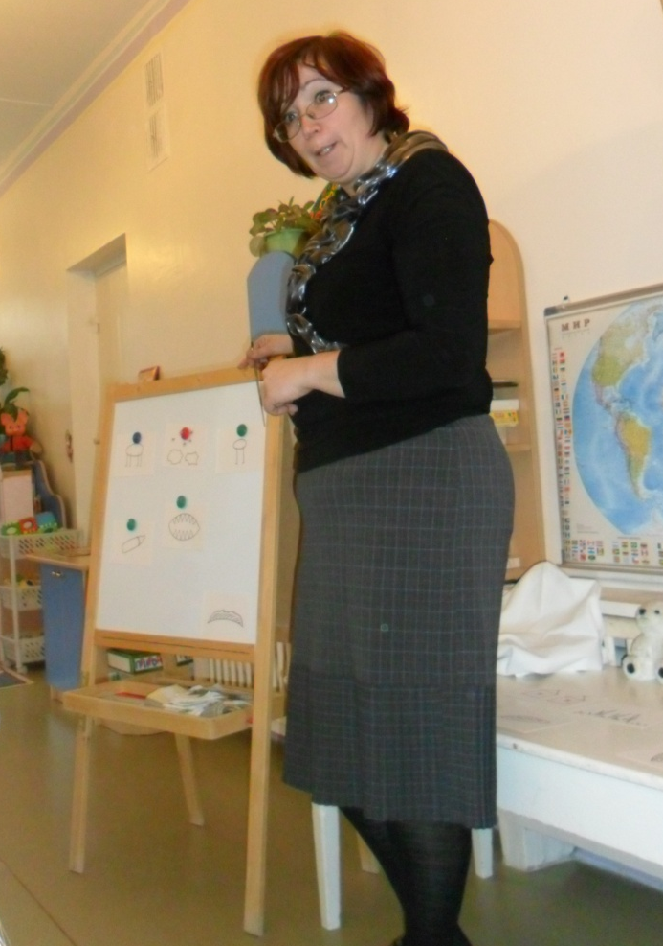
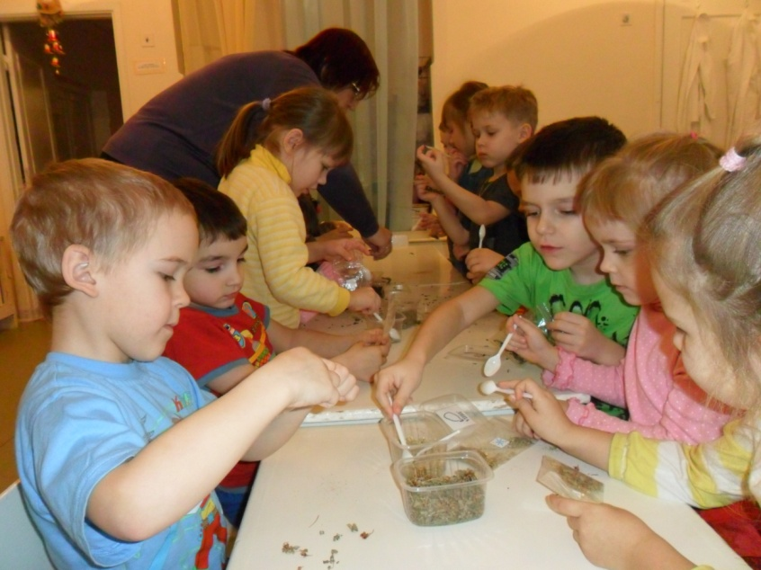
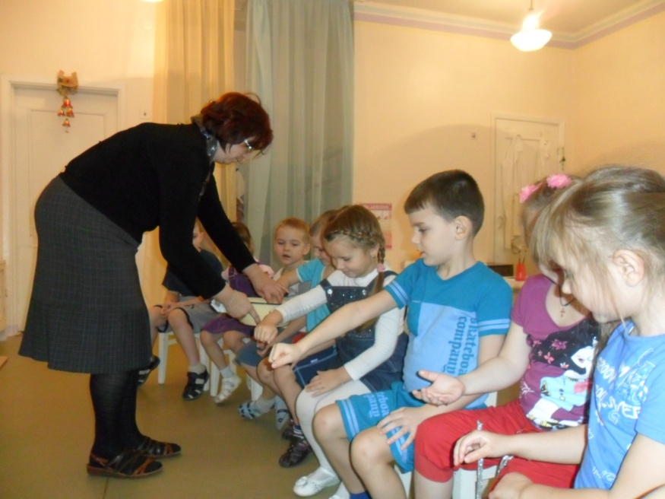

Slide 3
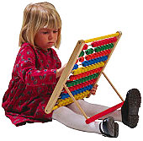
Цель : развитии познавательной активности детей через использование занимательных дидактических игр математического содержания

Slide 4
Для реализации цели были поставлены следующие задачи:
Осуществить подбор занимательных игр, учитывая индивидуальные способности, возрастные возможности детей, уровень их развития.
Обеспечить сенсорную привлекательность материала для детской самостоятельной деятельности (демонстрационный, раздаточный, схемы, игры, рабочие тетради, условные символы).
Поддерживать интерес к обучению через игровые методы и приемы, сюжетную подачу материала математического содержания.
Изготовить картотеку настольно-печатных и дидактических игр математического содержания.
Обеспечить индивидуальную работу с детьми низкого уровня развития с целью выравнивания стартовых возможностей для обучения в начальной школе, и индивидуальный подход к детям с опережающим развитием.

Slide 5
Средства логико-математического развития:
Пособия дидактические и универсальные
Дидактические игры
Развивающие игры
Модели
Материалы (для взвешивания, сортировки и т.д.)
Познавательные книги и рабочие тетради
Компьютерные игры
Созданные самостоятельно и готовые презентации

Slide 6


Slide 7
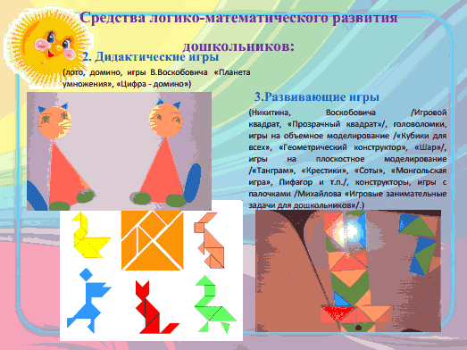

Slide 8
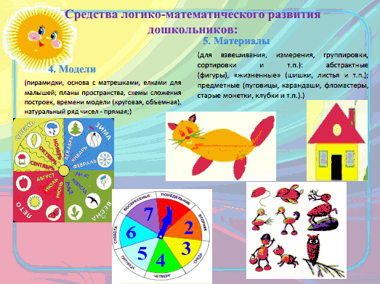

Slide 9


Slide 10
Занимательные вопросы, игры-шутки
Разминка на быстроту реакции | Дополни фразу | Закончи предложение
Из чего видна улица? Дед, который раздает подарки? Съедобный персонаж? Часть одежды, куда кладут деньги? Какой день будет завтра? | Если песок мокрый, то... Мальчик моет руки, потому что... Если переходить улицу на красный свет, то... Автобус остановился, потому что... | Музыку пишет... (композитор). Стихи пишет... (поэт). Белье стирает... (прачка). Горные вершины покоряет... (альпинист). Обед варит... (повар).

Slide 11
Загадки – шутки
В садике гулял павлин. Подошел еще один. Два павлина за кустами. Сколько их? Считайте сами. Летела стая голубей: 2 впереди, 1 сзади, 2 сзади, 1 впереди. Сколько было гусей? Назовите 3 дня подряд, не пользуясь названиями дней недели, числами. (Сегодня, завтра, послезавтра или вчера, сегодня, завтра). Вышла курочка гулять, собрала своих цыплят. 7 бежали впереди, 3 осталось позади. Беспокоится их мать и не может сосчитать. Сосчитайте-ка, ребята, сколько было всех цыплят.

Slide 12
Работа с родителями
Информировать родителей о задачах и содержании занимательных развивающих игр и логико - математических, используемых в детском саду.
Участие родителей в работе по развитию познавательной активности логического мышления дошкольников (математические ярмарки, праздники, конкурсы) .
Создание обогащенной развивающей среды дома.

Slide 13
Знания будут прочнее, если закреплять их дома:
В дороге
Маленькие дети очень быстро устают в транспорте, если их предоставить самим себе. Это время можно провести с пользой, если вы будете вместе с ребенком считать. Сосчитать можно проезжающие автобусы, количество пассажиров-детей, магазины или аптеки. Можно придумать каждому объект для счета: ребенок считает большие дома, а вы маленькие. У кого больше? Сколько вокруг машин?
Обращайте внимание ребенка на то, что происходит вокруг: на прогулке, на пути в магазин и т. д. Задавайте вопросы, например: "Здесь больше мальчиков или девочек?", "Давай сосчитаем, сколько скамеек в парке", "Покажи, какое дерево высокое, а какое самое низкое", "Сколько этажей в этом доме?" И т. д.
Далеко ли это?
Гуляя с ребенком, выберите какой-нибудь объект на недалеком от вас расстоянии, например лестницу, и сосчитайте, сколько до нее шагов. Затем выберите другой объект и также сосчитайте шаги. Сравните измеренные шагами расстояния - какое больше? Постарайтесь вместе с ребенком предположить, сколько шагов потребуется, чтобы подойти к какому-то близкому объекту.
Счет на кухне.
Кухня - отличное место для постижения основ математики. Ребенок может пересчитывать предметы сервировки, помогая вам накрывать на стол. Или достать из холодильника по вашей просьбе три яблока и один банан. Разнообразить задания можно до бесконечности.

Slide 14
Список используемых ресурсов:
В.П. Новикова –Математика –это интересно. Игровые ситуации. М.: « Мозаика-Синтез » , 2000.
З. А. Михайлова –Математическое развитие дошкольников. СПБ.: « ДЕТСТВО-ПРЕСС» ,2008.
Е. В. Карпова – Игровые занимательные задачи для дошкольников. Ярославль: «Академия развития», 1997.
З. А. Михайлова – Чего на свете не бывает? Москва: «Просвещение», 1990.
О. М. Дьяченко, Е. Л. Агаева –Дидактические игры – занятия в ДОУ. Практическое пособие для воспитателей и методистов. Москва: «Просвещение», 1991.
Панова Е.Н. Дидактические игры-занятия в ДОУ. ТЦ «Учитель» Воронеж 2007г
Интернет ресурсы
http://nsportal.ru/detskii-sad/raznoe/nauchno-poznavatelnyy-centr-v-detskom-sadu
http://www.moi-detsad.ru/konsultac562.html
http://www.i-gnom.ru/books/metlina_matematika_v_detskom_sadu.html
http://skyclipart.ru/detsad/17221-kartoteka-yelementarnyx-opytov-i-yeksperimentov-v-detskom-sadu.html

Slide 15


